Slide 1
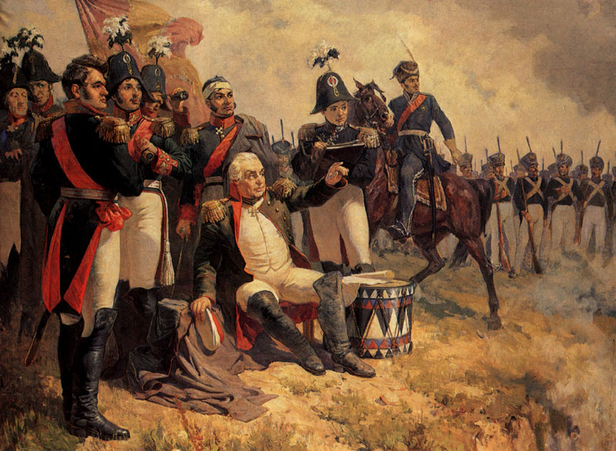
Бородинское сражение по историческим материалам и роману Л.Н. Тостого «Война и мир»
Выполнила
учитель истории
Девяткина Е.Н.
Вам не видать таких сражений…
М.Ю. Лермонтов «Бородино»

Slide 2
«Война – самое гадкое дело в жизни». Л.Н. Толстой «…война есть сумасшествие, ежели люди делают это сумасшествие, то они совсем не разумные создания». Л.Н. Толстой

Slide 3
Каковы были причины войны 1812 года?
Какой характер носила война для воюющих сторон?
Каковы были планы сторон накануне войны?
Почему война 1812 года являлась для России Отечественной войной?
В чем проявлялся народный характер войны?

Slide 4
Наполеон на Бородинских высотах. Верещагин (1897)
«Самое страшное из всех моих сражений — это то, которое я дал под Москвой. Французы в нем показали себя достойными одержать победу, а русские оказались достойными быть непобедимыми». Наполеон

Slide 5
Тема урока: Бородинское сражение по историческим материалам и роману Л.Н. Толстого «Война и мир»

Slide 6
Учебные задачи:
Узнать о ходе Бородинской битвы и ее значении в ходе Отечественной войны 1812 года.
Сравнить исторический и литературный материал и выяснить, совпадают ли точки зрения историков и писателя Л.Н. Толстого на события.

Slide 7
План урока
Планы и подготовка к сражению. Соотношение сил (по историческим материалам).
Ход Бородинской битвы, ее итоги, историческое значение (по историческим материалам).
Описание Бородинской битвы в романе
Л.Н. Толстого «Война и мир».
Анализ составленной в ходе урока таблицы.

Slide 8
Соотношение сил накануне Бородинского сражения
Россия
Франция
624
700
587
600
500
400
300
120
135
200
100
0
Солдат(тыс.)
Пушек

Slide 9
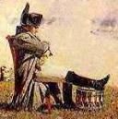
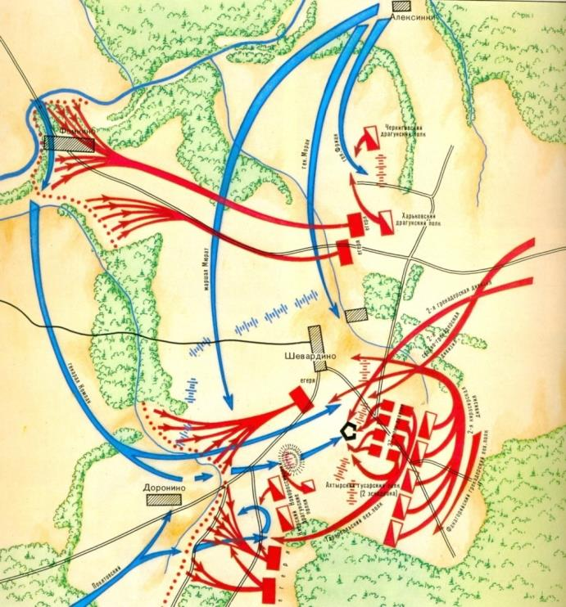
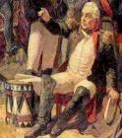
Бой за Шевардинский редут
Утром 24 августа французы начали продвигаться вперед, чтобы не дать русским солдатам закончить строительство флешей.
Однако на пути к Семеновским флешам стоял Шевардинский редут, мешавший Наполеону развернуть армию. И по приказу Бонапарта 35 тысяч французов и поляков ринулись на Шевардинский редут. Такой громаде войск противостоял одиннадцатитысячный отряд генерал-лейтенанта А.И. Горчакова, который умело организовал оборону Шевардина.
Жестокий бой продолжался до полуночи. И это сыграло свою роль: генеральное сражение отодвинулось еще на сутки, и русские сумели лучше подготовиться к грядущему бою.

Slide 10
Сражение на Бородинском поле началось в 5:30 утра 26 августа.
План Наполеона заключался в том, чтоб прорвать русские позиции в центре, обойти левый фланг и выйти на московское направление.

Slide 11
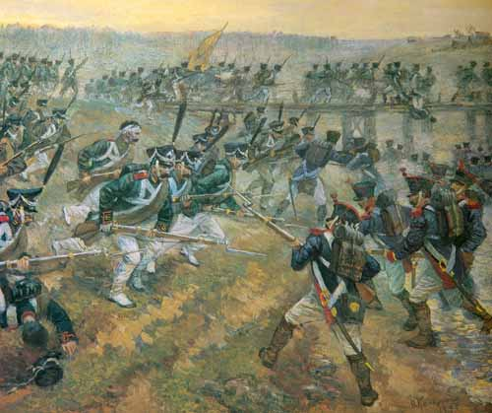
На рассвете 26 августа (7 сентября по нов. ст.) французские орудия открыли огонь по русским войскам, находящимся на флешах Багратиона.
Почти одновременно на левом фланге наполеоновской армии части 4-го корпуса Богарне устремились в атаку на село Бородино.
По диспозиции, утвер-жденной Кутузовым, Бородинский передовой отряд, лейб-гвардии
Егерский полк под командованием полковника К.И. Бистрома и команда Гвардейского экипажа должны были удерживать Бородино как можно долее.

Slide 12
Специальная команда матросов Гвардейского экипажа обороняла мост через реку Колочу. Действиям на своем левом фланге Наполеон придавал важное значение. Но в момент атаки французов к мосту подоспели посланные Барклаем-де-Толли егерские полки вместе с лейб-егерями К.И. Бистрома. При поддержке артиллерии они сразу же перешли в контратаку. Неприятель отступил. В этом бою 106-й линейный французский полк дивизии Дельзона был уничтожен почти полностью.
Мост же был разрушен, благодаря чему правый фланг нашей позиции оказался защищенным от наступления французов.

Slide 13
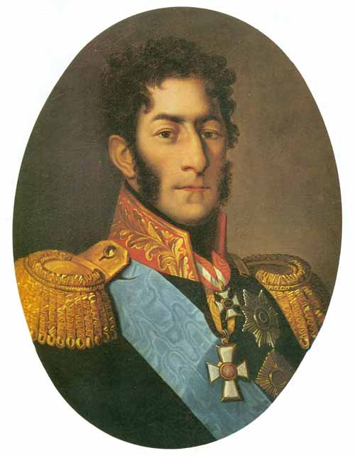
На флешах Багратиона
Почти одновременно Наполеон нанес главный удар по левому флангу русских — по Багратионовым флешам. Увидев, что попытки сбить русских с позиций безуспешны, во главе атакующих встал «железный маршал» Даву. Он ворвался со своим любимым 57-м полком в левую флешь, но был сбит с лошади и потерял сознание.

Slide 14
В 8 часов утра пять французских дивизий все же ворвались во флеши, однако Багратион лично повел в штыки свою пехоту и сумел выбить противника с занятых им позиций. Тогда Наполеон бросил в бой кирасир неаполитанского короля маршала Мюрата. Но и эта, третья, атака флешей была отбита.

Slide 15
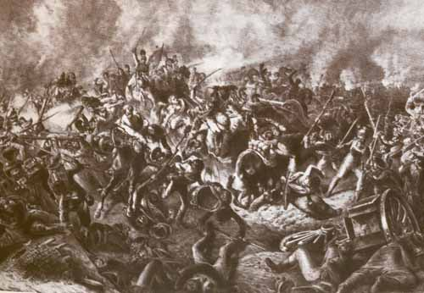
Бой за Семеновский овраг
В девять часов началась четвертая атака. На ее «острие» шла образцовая дивизия генерала Фриана. В дыму и пламени она прошла сквозь рус-ские позиции и ворвалась в дерев-ню Семеновскую.
Однако и на этот раз Багратион, собрав всё, что только еще оставалось, пошел в контратаку и выбил неприятеля и из деревни, и с флешей.

Slide 16
Центр боя переместился в район Курганной высоты, на которой стояла батарея Раевского. В два часа дня французы начали ее решающий штурм, поддержанный огнем трехсот орудий.
Атаки на батарею Раевского
Теперь на высоту пошли три пехотные и одна кирасирская дивизия, мчавшаяся впереди. Дивизия генерала П.Г. Лихачева вся, до последнего человека, пала на высоте, не сделав ни шагу назад. Французы взяли батарею Раевского в три часа дня.

Slide 17
Кроме штурма Багратионовых флешей, батареи Раевского и всех связанных с этим войсковых передвижений, во время Бородинского сражения не было предпринято почти никаких иных серьезных тактических маневров.

Slide 18
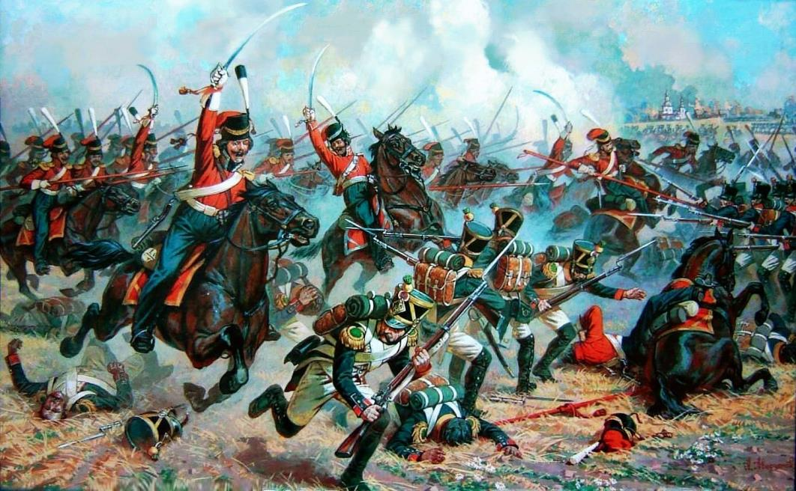
Рейд казаков Платова и кавалерии Уварова
Правда, обе стороны пытались совершить фланговые обходные кавалерийские рейды. Сначала это предпринял Понятовский, намериваясь обойти войска Багратиона с юга. Затем на противоположном, северном, конце поля битвы такой же маневр произвели русские кавалеристы и казаки генералов Уварова и Платова.

Slide 19
К 14 часам дня войска Кутузова отступили на левом фланге на 700 метров, но стойко удерживали новые позиции. За свой успех под Семеновским французы заплатили гибелью не менее чем 30 тыс. человек. В это же время на Старой Смоленской дороге корпус маршала Понятовского пытался обойти позиции русской армии с тыла. В четвертом часу действия пехоты почти всюду прекратились. Им на смену пришли атаки конницы. Около 15 часов - под ударом кирасир пала батарея Раевского. Стремясь развить успех, Наполеон бросил на русские позиции кавалерию Мюрата. Её напор был остановлен встречной контратакой русской гвардейской кавалерией.

Slide 20
«Русские проявили большую отвагу; укрепления и территория, которые они вынуждены были уступить нам, эвакуировались в порядке. Их ряды не приходили в расстройство, они храбро встречали смерть и лишь медленно уступали нашим отважным атакам», - признал тогда Арман де Коленкур, адъютант Наполеона. С наступлением сумерек битва стала затихать. Французы оставили занятые ими рубежи.
Кутузов объявил войскам о предстоящем наступлении, но, узнав о потерях, приказал покинуть поле, которое оставалось за русскими.

Slide 22
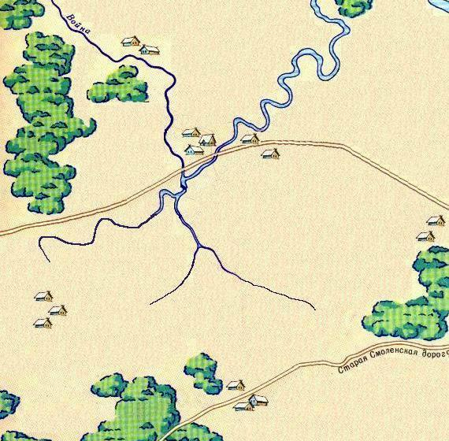
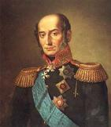
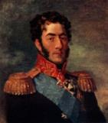
Бородинская битва
Бородино
Барклай де Толли
Батарея
Раевского
Татариново
Семеновские
флеши
Шевардино
Багратион
Тучков
Notes:
Обходной маневр был сорван: части Наполеона были остановлены, тогда основную силу удара противник направил на Багратионовы флеши, штурм которых продолжался около 6 часов. Несмотря на замену командира на П.П.Коновницына после ранения Багратиона, французам так и не удалось выбить русские части с позиций. Также удачно отбивали атаки защитники батареи Раевского, которым вовремя на помощь пришла кавалерия М.И. Платова и Ф.П. Уварова, зашедшая в тыл неприятеля.

Slide 23
Бородинская битва.
Бородино
Барклай де Толли
Батарея
Раевского
Татариново
Семеновские
флеши
Шевардино
Багратион
Тучков
Notes:
Также удачно отбивали атаки защитники батареи Раевского, которым вовремя на помощь пришла кавалерия М.И. Платова и Ф.П. Уварова, зашедшая в тыл неприятеля. Третья атака батареи Раевского уже не была отбита, но французы были удержаны русскими и не смогли прорваться на Москву. После наступления темноты Наполеон оставил захваченные раннее пункты. Бородинское сражение закончилось, так и не принеся ни одной стороне серьезной победы.

Slide 24
Бородинская битва.
Уваров
Платов
Бородино
Барклай де Толли
Батарея
Раевского
Татариново
Семеновские
флеши
Шевардино
Багратион
Тучков
Notes:
Также удачно отбивали атаки защитники батареи Раевского, которым вовремя на помощь пришла кавалерия М.И. Платова и Ф.П. Уварова, зашедшая в тыл неприятеля. Третья атака батареи Раевского уже не была отбита, но французы были удержаны русскими и не смогли прорваться на Москву.

Slide 25
Потери сторон
Франция
Россия
58 тыс. убитых и раненых,
43% всего состава,
в том числе 47 генералов.
38 тыс. убитых и умерших от ран,
30% всего состава,
в том числе 23 генерала.

Slide 26
Конец Бородинского боя. Верещагин (ок. 1899)
До сих пор идут споры — кто же победил при Бородино. Аргументы обеих сторон одинаково уязвимы. Бесспорно одно: в августе 1812 года на полях Подмосковья решилась судьба России. Именно здесь, как позже напишет Лев Толстой, зверь был ранен смертельно». По подсчетам историков, только в этом сражении Наполеон потерял более 43% своей армии.

Slide 27
Итоги сражения
Бородинское сражение является одним из самых кровопро-литных сражений XIX века и наиболее кровопролитным изо всех, бывших до него. По самым скромным оценкам сово-купных потерь, каждый час на поле погибало 2 500 человек. Некоторые дивизии потеряли до 80 % состава. Со стороны французов было сделано 60 тысяч пушечных и почти полтора миллиона ружейных выстрелов. Неслучайно Наполеон назвал битву под Бородино своим самым великим сражением, хотя его результаты более чем скромны для привыкшего к победам великого полководца.
Главным достижением генерального сражения при Бородино стало то, что Наполеон не сумел разгромить русскую армию, а в объективных условиях всей Русской кампании 1812 года отсутствие решающей победы предопределило конечное поражение Наполеона.

Slide 28
Значение Бородинской битвы
1. Сорваны планы Наполеона
(Он впервые не смог одержать победу в крупном сражении)
2. Нанесен урон армии французов
3. Созданы условия для коренного перелома в войне

Slide 29
Бородинское сражение ознаменовало собой кризис французской стратегии решающего генерального сражения. Французам в ходе сражения не удалось уничтожить российскую армию, вынудить капитулировать Россию и продиктовать условия мира. Российские же войска нанесли существенный урон армии противника и смогли сохранить силы для грядущих сражений.

Slide 30
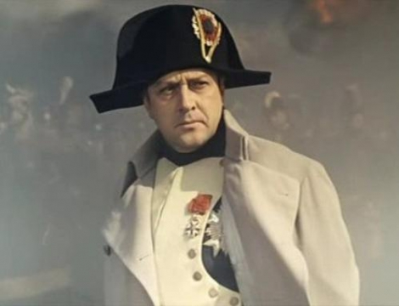
Наполеон , уже будучи узником на о. Св. Елены, писал:
«Это была битва
гигантов. С обеих сторон было введено в бой более четверти миллиона солдат и офицеров… гремели залпы более 1200 орудий».

Slide 31
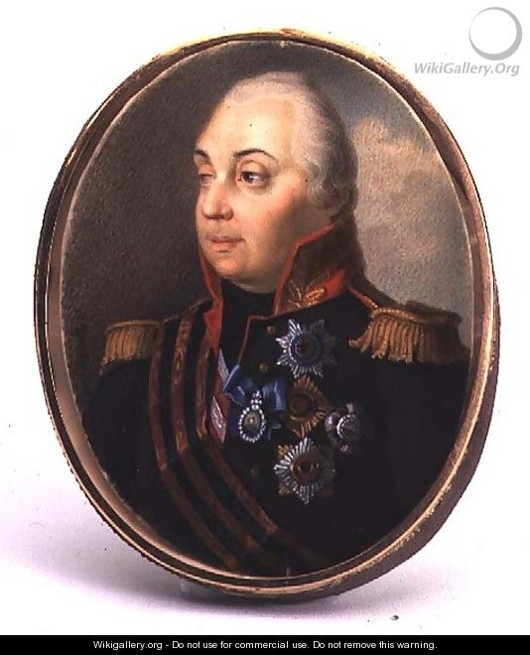
«Сей день пребудет вечным памятником мужества и отличной храбрости российских воинов, где вся пехота, кавалерия и артиллерия дрались отчаянно.
Желание каждого было умереть на месте и не уступать неприятелю. Французская армия под предводительством самого Наполеона, будучи в превосходнейших силах не превозмогла твердость духа российского солдата, жертвовавшего с бодростью жизнью за свое Отечество». М.И. Кутузов

Slide 32
Как вы понимаете слова Наполеона «Самое страшное из всех моих сражений -- это то, которое я дал под Москвой. Французы в нем показали себя достойными одержать победу, а русские оказались достойными быть непобедимыми. Из 50 сражений, мною данных, битве под Москвой высказано наиболее доблести и одержан наименьший успех»? В чем проявился патриотизм русских воинов? Почему Бородино навечно осталось в памяти народной?

Slide 34
«Разногласие мое в описании исторических событий с рассказами историков… не случайное, а неизбежное. Историк и художник, описывая историческую эпоху, имеют два совершенно различные предмета. Как историк будет неправ, ежели он будет пытаться представить историческое лицо… во всей сложности отношений ко всем сторонам жизни, так и художник не исполнит своего дела, представляя лицо всегда в его значении историческом… Историк обязан иногда, пригибая истину, подводить все действия исторического лица под одну идею, которую он вложил в это лицо. Художник, напротив, старается понять и показать не известного деятеля, а человека. В описании самих событий различия еще резче и существеннее… Итак, задача художника и историка совершенно различна, и разногласие с историком в описании событий и лиц в моей книге не должно поражать читателя». Л.Н. Толстой

Slide 35
Благодаря чему русская армия одержала победу?
Что главное для победы, по мнению Толстого?

Slide 36
Л.Н.Толстой о войне и Бородинском сражении
«…вопрос, не решенный дипломатами, еще меньше решается порохом и кровью»,
«…война есть сумасшествие, или ежели люди делают это сумасшествие, то они совсем не разумные создания».
«…всем народом навалиться хотят»,
успех сражения зависит
« от того чувства, которое есть в каждом солдате…»,
«победа нравственная была одержана русскими под Бородином».

Slide 37
Синквейн
1 строчка – одно существительное;
2 строчка – два прилагательных ,которые характеризуют данное существительное;
3 строчка – три глагола, обозначающие действие существительного;
4 строчка – фраза из четырех слов, которая характеризует существительное;
5 строчка – одно существительное, повторение сути, резюме сказанному.

